Slide 1
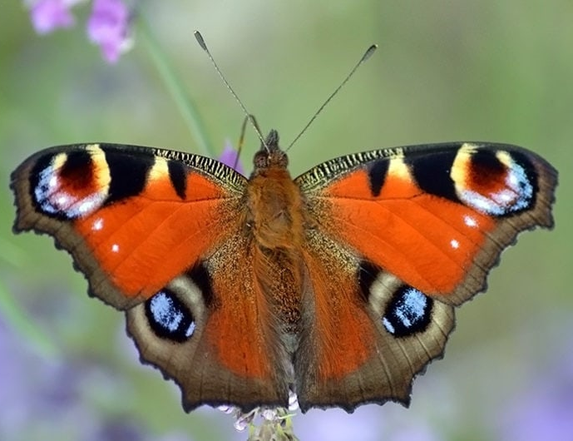
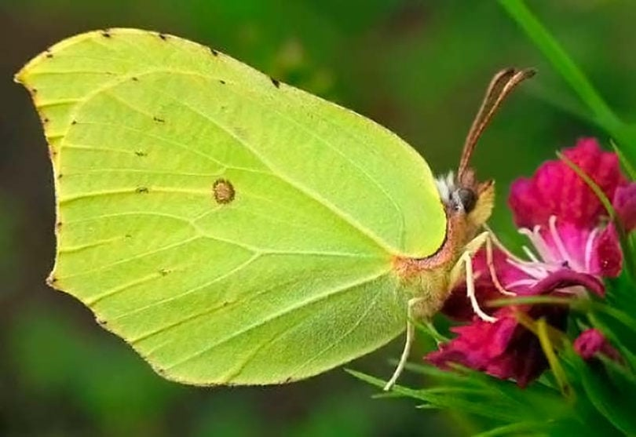
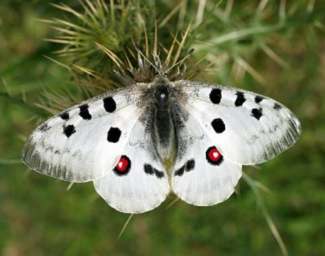
«Удивительный мир бабочек
Кемеровской области»
Авторы – составители: Чапайкина Марина Ивановна,
Елисеева Валентина Николаевна,
воспитатели МБДОУ «Детский сад №7 «Ладушки»
г. Междуреченск

Slide 2
Бабочки – это захватывающие создания природы, которые своей красотой и пестротой окраски способны внести яркость в любое место. Кемеровская область, расположенная в центре России, богата разнообразными видами бабочек.
Почему цветы летают
Средь травы без стебельков,
На окошки приседают
В блеске солнца огоньков,
И кружат в весёлом танце
Так нарядно и светло?
Это бабочки встречают
Долгожданное тепло.
М.Пиудунен

Slide 3
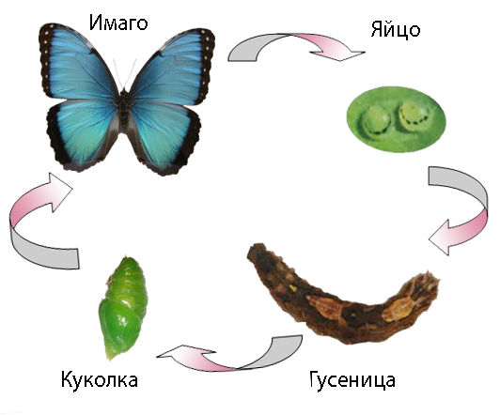
Жизненный путь бабочки

Slide 4
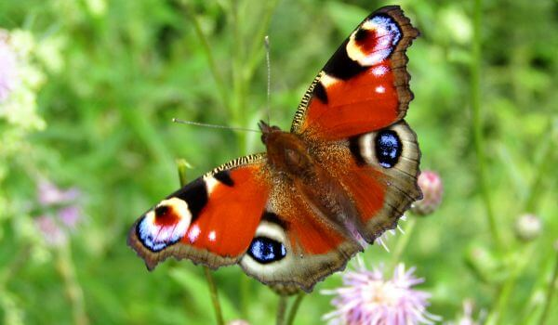
Павлиний глаз
Одна из самых заметных среди бабочки Сибири. Бабочка получила такое красивое название за счет характерному рисунку на крыльях. На нижней части крыльев разместились округлые рисунки, напоминающие глаза. Насекомые использует такой свой окрас в качестве защиты.

Slide 5
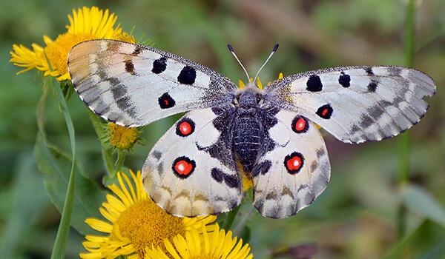
Аполлон
Бабочка с необычным внешним видом и своими особенностями. У насекомого крылья преимущественно окрашены в белый цвет. Иногда они принимают мягкий кремовый оттенок. По краям у крыльев с внешней стороны можно разглядеть широкую полосу, на которой расположены белые пятна, которые ближе к туловищу сливаются в узкую полосу.

Slide 6
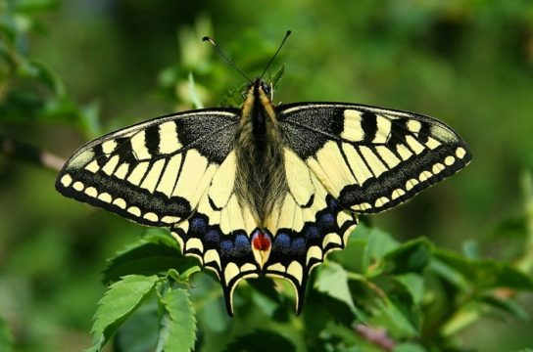
Махаон
Цвет бабочки преимущественно желтый, на котором красуются темные узоры. Крылья украшены синими и желтыми пятнышками, а у основания имеется характерный красный участок, похожий на глаз. На крыльях можно заметить множество различных оттенков, в том числе бледно-песочный, беловатый и ярко-желтый отлив.

Slide 7
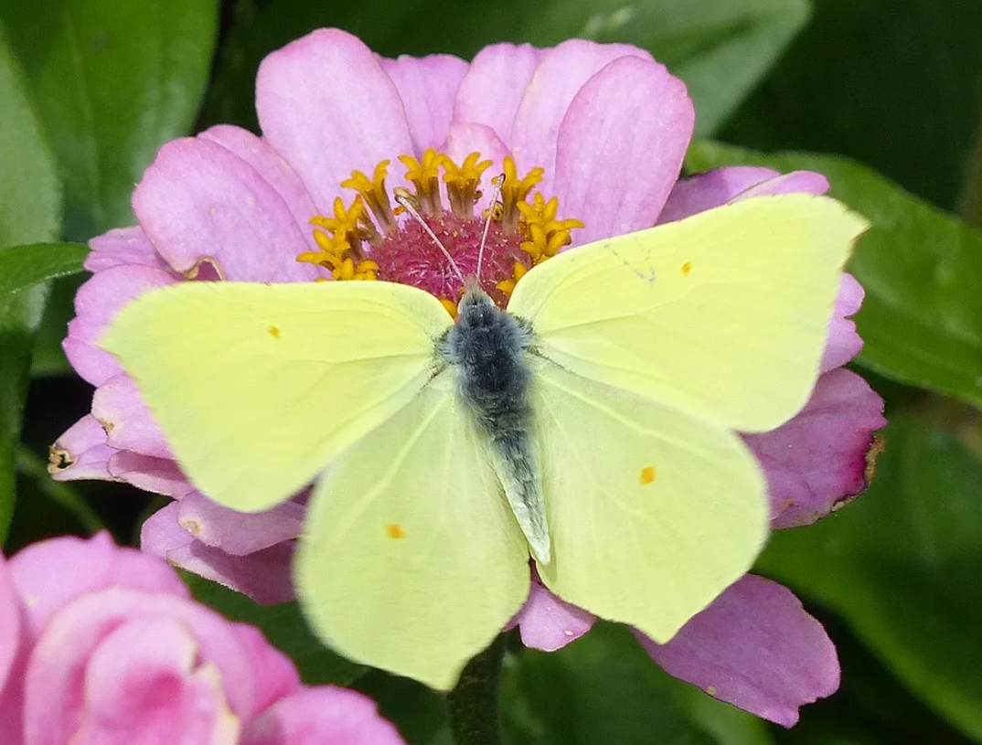
Лимонница
Бабочка лимонница – одно из самых удивительных и красивых чудес природы. Ее изящные крылья, окрашенные в яркий лимонно-желтый цвет, привлекают к себе внимание. Лимонница обитает в различных экосистемах, включая леса, поля и сады. Она предпочитает места с умеренным климатом, где достаточно солнечного света и растительности, на которой она может питаться.

Slide 8
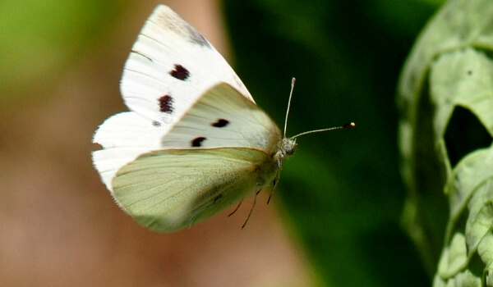
Капустница
Капустница – довольно активное насекомое. Обитает она на лесных опушках, лугах и полянах, в садах и в парковой зоне, лесополосах, на обочинах дорог. Про бабочек капустниц говорят, что они являются основными вредителями огородного хозяйства, хотя это не полностью соответствует действительности – взрослые приносят больше пользы, нежели вреда. На своем теле бабочка капустница может переносить пыльцу растений, тем самым опыляя их. Поэтому можно отметить, что взрослая особь бабочки не только не вредит человеку, но и приносит пользу, опыляя растения. Вред же приносят гусеницы, поедающие сельскохозяйственные культуры человека.

Slide 9
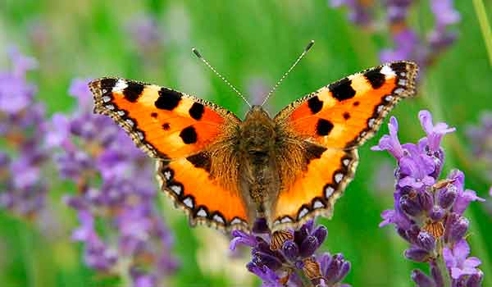
Крапивница
Бабочка крапивница — одна из самых ярких и красочных представительниц дневных бабочек. Свое название она получила благодаря пищевым пристрастиям. Эти насекомые не только питаются крапивой, но и часто сидят на листьях данного растения, не боясь быть ужаленными. Иногда их называют «шоколадницами». У этих созданий необычайно красивые и нежные крылья.

Slide 10
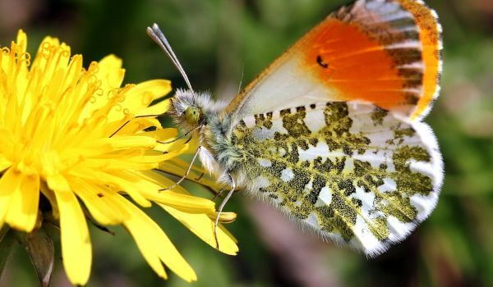
Зорька
Бабочка зорька – одна из представительниц семейства белянок. Бабочка имеет несколько наименований. Она может встречаться под названием аврора, короткоусая белянка или зорька сердечниковая. Последнее название обусловлено тесной связью насекомого с одноименным луговым растением. На нем она откладывает яйца, на нем появляются на свет гусеницы и проводят некоторую часть своего жизненного цикла. Бабочка зорька считается одной из самых миловидных и хрупких среди всех существующих бабочек.

Slide 11
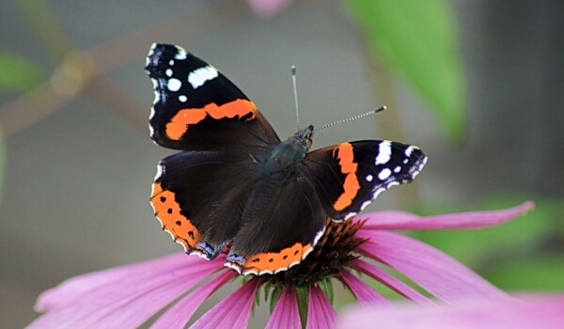
Адмирал
Одним из наиболее популярных видов бабочек Кемеровской области является адмирал. Его крылья окрашены в яркий оранжевый цвет с черными и белыми полосками. Эта бабочка символизирует красоту и элегантность и является одним из главных объектов внимания фотографов и ценителей природы.

Slide 12
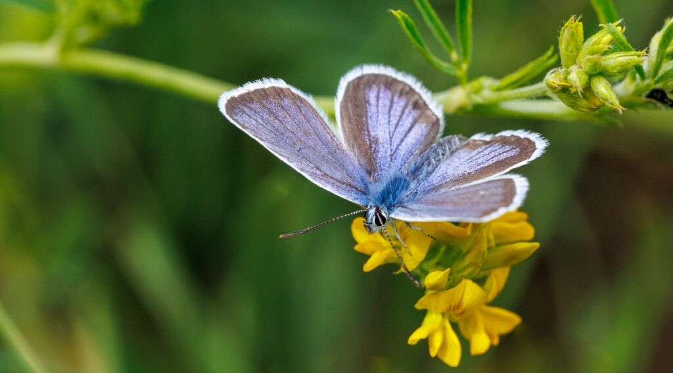
Голубянка
Некрупная симпатичная бабочка с необычным цветом крыльев. Причем, только самцы раскрашены в лазоревый цвет, у самок крылья бурые. Глазки, нарисованные на оборотной стороне крыльев, небольшие. Поэтому испугать хищника ими не получится. Но голубянки используют глазки, чтобы дезориентировать птиц. У некоторых голубянок внизу крыльев «нарисованы» их головы. Когда птица клюет бабочку в эту голову, у нее остается лишь кусочек крыла, и бабочка успевает скрыться.

Slide 13
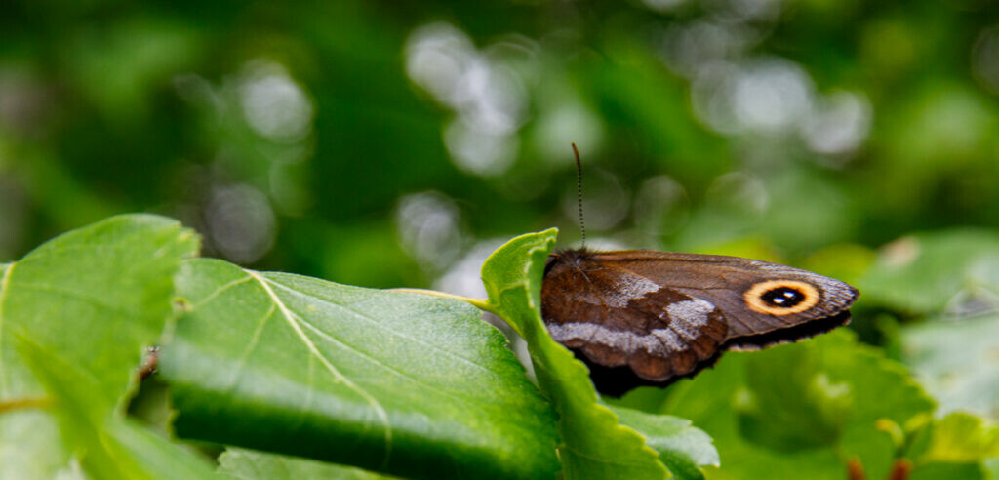
Чернушка
Свое название бабочка получила из-за наличия у вершины переднего крыла крупного темного пятна, напоминающего глаз и имеющего округлую форму, окаймленного желтым, с двумя белыми ядрышками, расположенными внутри него. Чернушка находится на стадии вымирания, ее популяции становятся все реже. Бабочка получила свое название за темный окрас. Крылья Чернушки темно-коричневого цвета с изящными глазками.

Slide 14
Большинство бабочек, обитающих на территории Кемеровской области - это редкие виды, занесенные в Красную книгу России и Красную книгу Кемеровской области. Основной причиной исчезновения бабочек является хозяйственная деятельность человека: распашка земель, уничтожение растений, которым питаются гусеницы бабочек.

Slide 15
Берегите бабочек...
Бабочки красивы и прекрасны, И собою украшают мир! Чтобы радость приносили они часто, Нужно нам оберегать их жизнь! Запомните, друзья мои, скорее, Что бабочек нельзя нам обижать! И, чтобы не ушло от нас веселье, Не вздумайте вы их уничтожать! За это они скажут вам "спасибо". И будут чаще к нам и больше прилетать! Мы будем говорить:"какое диво!" За бабочкой красивой наблюдать! Оксана Борисенко

